Slide 1
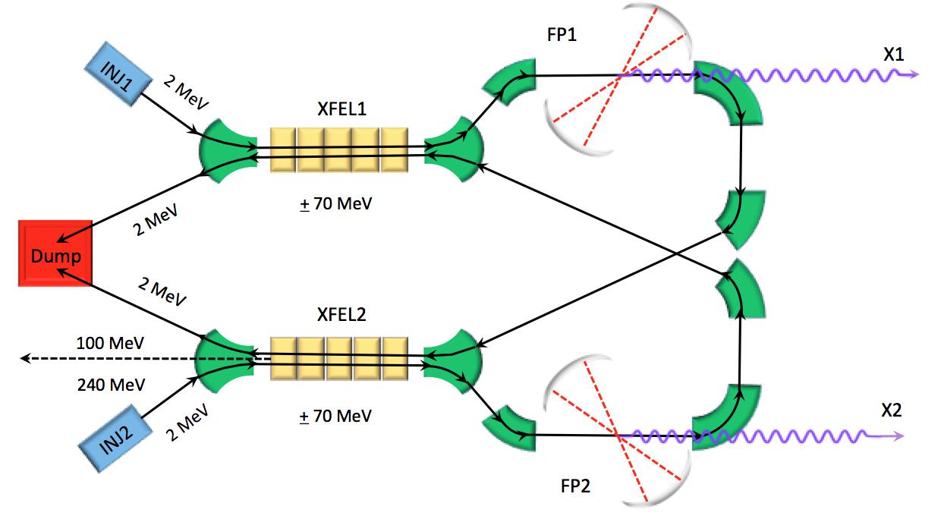
MariX-CDR 4th Meeting
30 Gennaio 2018 – Milano
Agenda MariX CDR 4th meeting, Dipartimento di Fisica Università di Milano
Via Celoria 16, Sala Consiglio, Gennaio, 30, 2018, ore 10:00-13:30
Un nuovo lay-out per MariX, Luca Serafini (15’)
2) MariX-FEL da 4 nm a 1 Angstrom, Vittoria Petrillo (15’)
3) Progetti FEL e Light Sources world-wide, Camilla Curatolo (15’)
4) Discussione
5) Simulazioni beam dynamics nell’arco bolla, Marcello Rossetti (15’)
6) Quality Assurance per il C.D.R., Roberto Saban (30’)
7) Progettazione e Test per Ottiche a Raggi X, Gianfranco Paternò (20’)
8) Varie ed eventuali

Slide 2
MariX-CDR 4th Meeting
30 Gennaio 2018 – Milano
Luca Serafini – INFN-Milan and University of Milan
Nuovo Lay-out per MariX-FEL con Linac ricircolato ad Arco “Bolla (stile SLC).
Energia Finale 3.2 GeV con 17 MV/m e 3.8 con 20 MV/m, il tutto con un Linac da 1.5 GeV, cioe’ solo 11+1 criomoduli Tesla.
2.5 Angstrom raggiungibili con ondulatore “state of the art“ da 1.4 cm (a 3.2 GeV) e 1 Angstrom raggiungibile con ondulatore da 1 cm (a 3.8 GeV)
Una sola zona in superficie per le Beam-Lines e Aree Sperimentali, sia FEL che BriXS (footprint piu’ adeguato per Area Expo)
Tunnel piu’ compatto
Macchina piu’ complessa – tunabilita’ in energia piu’ limitata

Slide 3
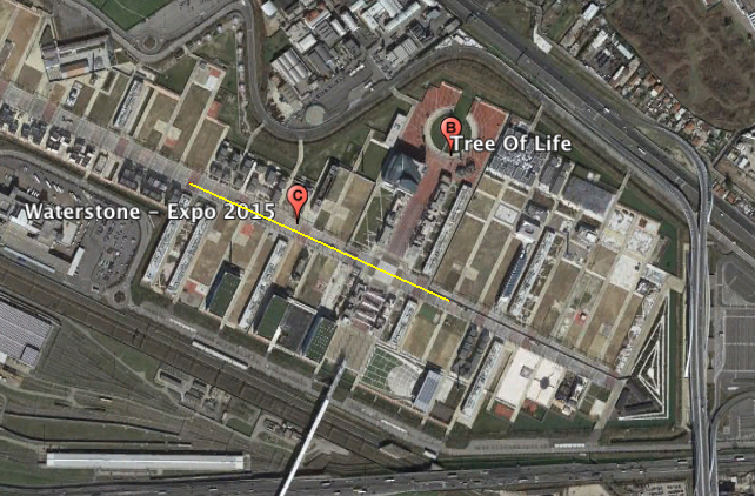
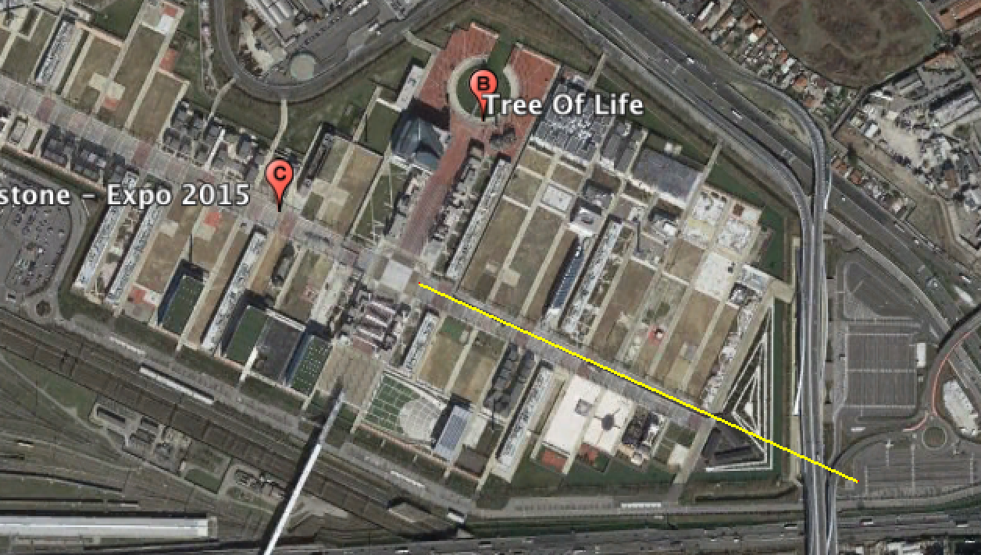
Courtesy G. Rossi
Due possibili estensioni della macchina sotto al decumano con hall sperimentale (inTerrata a quota acceleratore) adiacente la piastra e infn (fuori terra) all’altro capo del tunnel
BriXS 60 m / Linac 2.4 GeV 280 m / compr./match. 50 m / Undul. 60 m / FEL 100 m = 550 m !
Necessita’ di un macchina piu’ adatta ad Area-Expo
Difficolta’ per 2.5 Angstrom a 2.4 GeV con ondulatori “state of the art”
MariX-CDR 4th Meeting, Milano, 30 Gennaio 2018

Slide 4

Abbiamo un problema: un Linac SC da 2.4/3.0 GeV e’ troppo costoso e ingombrante
in Area Expo, e l’OSSO costituito da Linac-FEL-BriXS e’ troppo impattante nel foot-print
di Area Expo con richieste di spazi in superfice “sparpagliati” lungo e a cavallo del Decumano
Possibile Soluzione: usare il Linac due volte, in andata ed in ritorno, ma non per fare E.R.L.,
bensi’ per fare Energy Doubling
Energy Doubling e’ possibile a patto di avere un Linac SC C.W. e con cavita’ standing-wave,
e “riportare” il fascio di elettroni al Linac dopo il primo passaggio (beam quality??)
MariX-CDR 4th Meeting, Milano, 30 Gennaio 2018

Slide 5
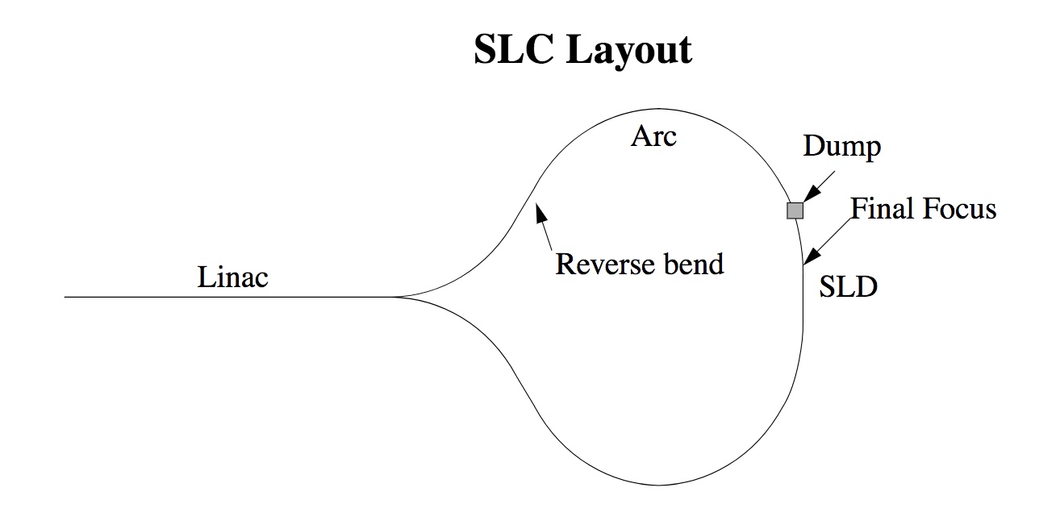
MariX new lay-out (not to scale)
Turning a well known weakness of RF Standing Waves into an opportunity:
accelerating beams in both directions, forward and backward, simoultaneously!
Bubble Arc Compressor
Undulator
1 Tesla mod.
60°
H.E.C.
Main Linac
11 Tesla modules
300°
30 m
Inj. BriXS
L.E.C.
60°
60 m
MariX-CDR 4th Meeting, Milano, 30 Gennaio 2018

Slide 6
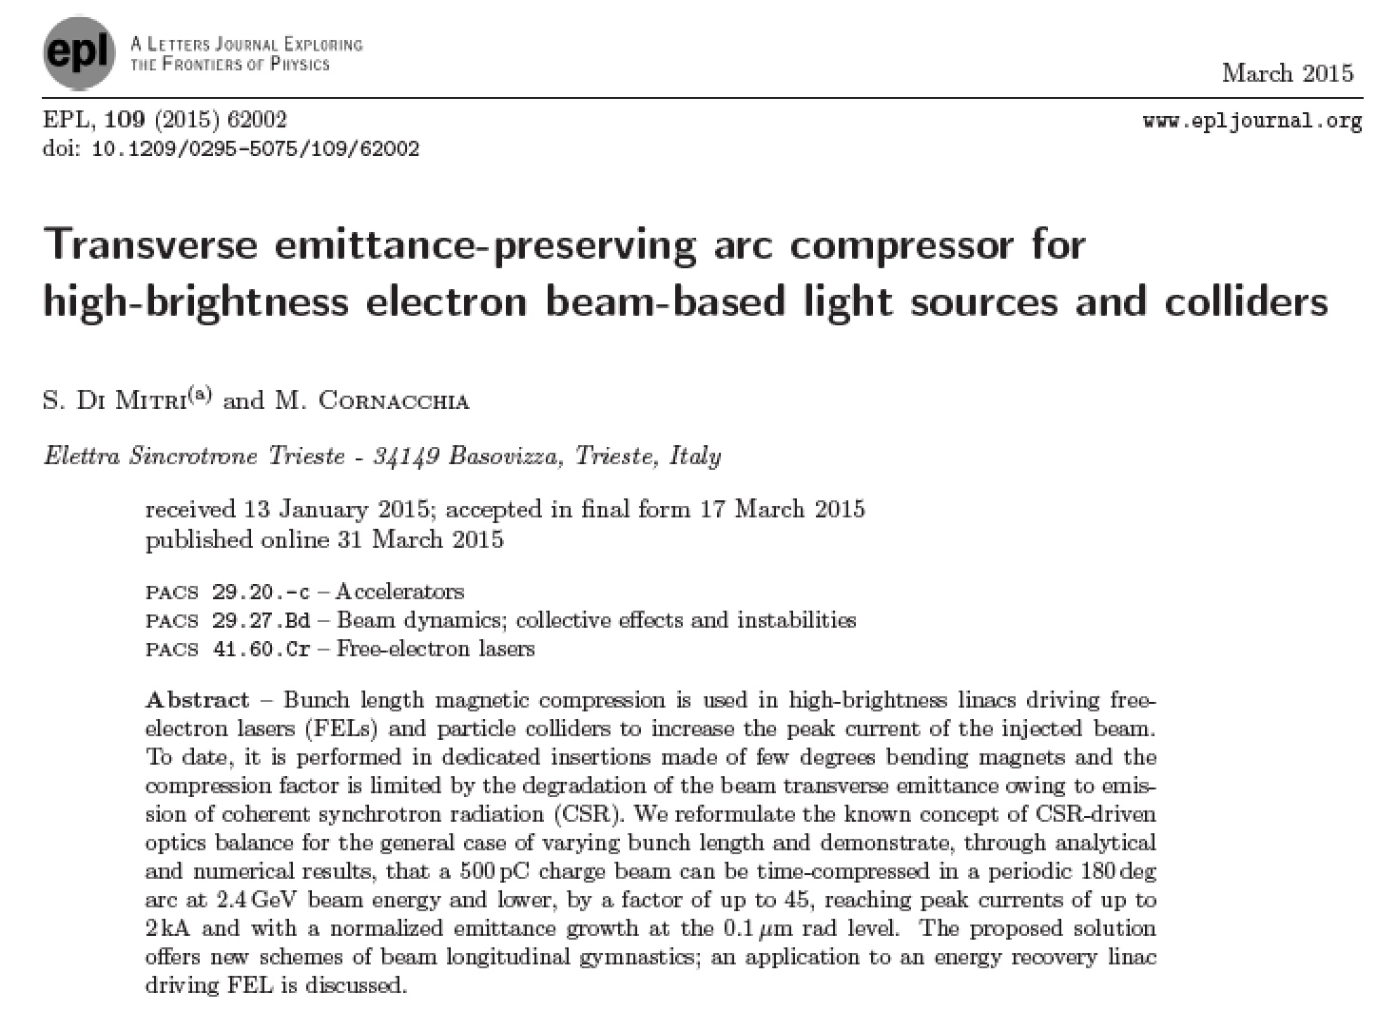
MariX-CDR 4th Meeting, Milano, 30 Gennaio 2018

Slide 7
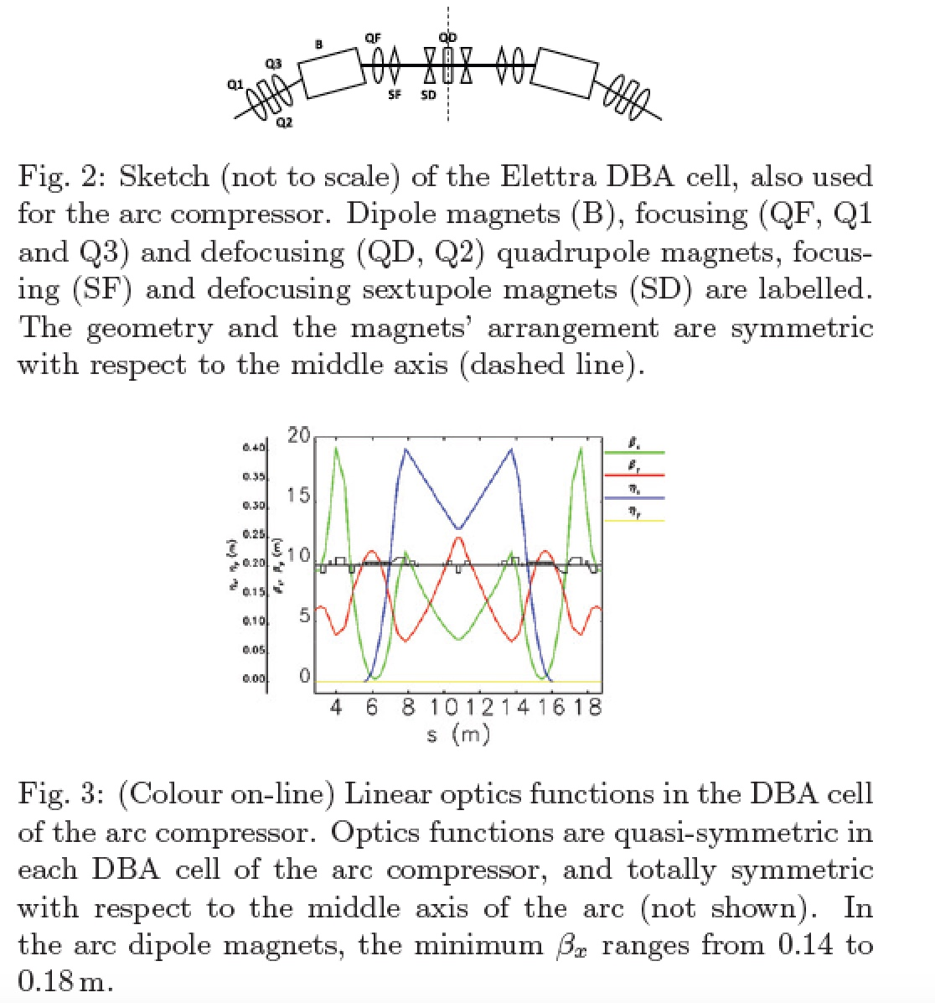
30 deg DBA cell
MariX-CDR 4th Meeting, Milano, 30 Gennaio 2018

Slide 8
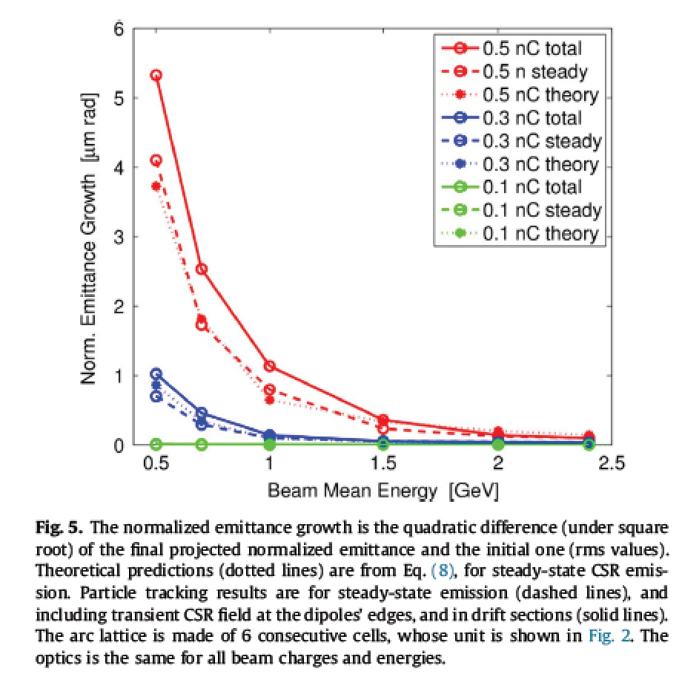
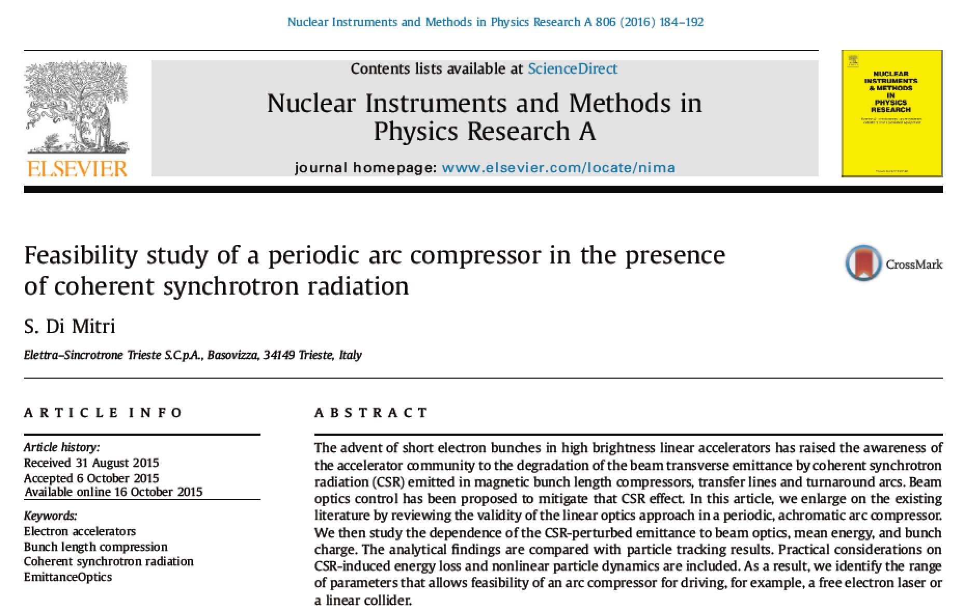
MariX-CDR 4th Meeting, Milano, 30 Gennaio 2018

Slide 9
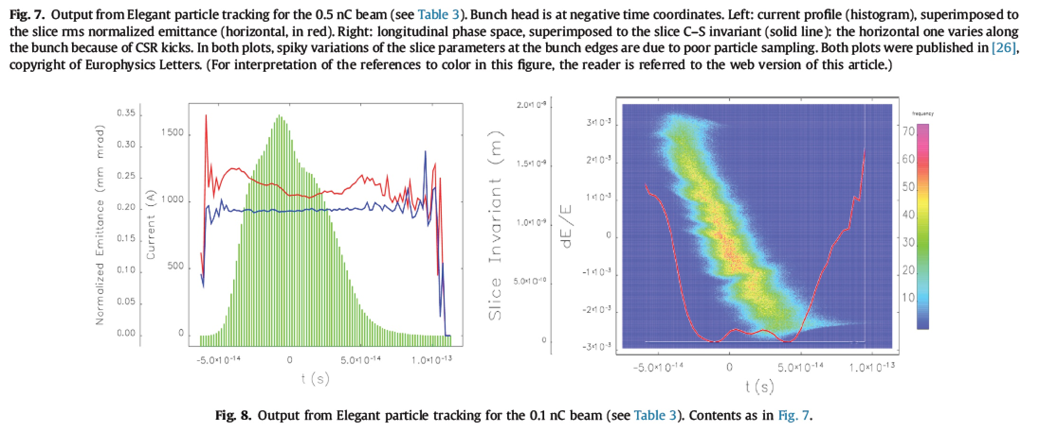
MariX-CDR 4th Meeting, Milano, 30 Gennaio 2018

Slide 10
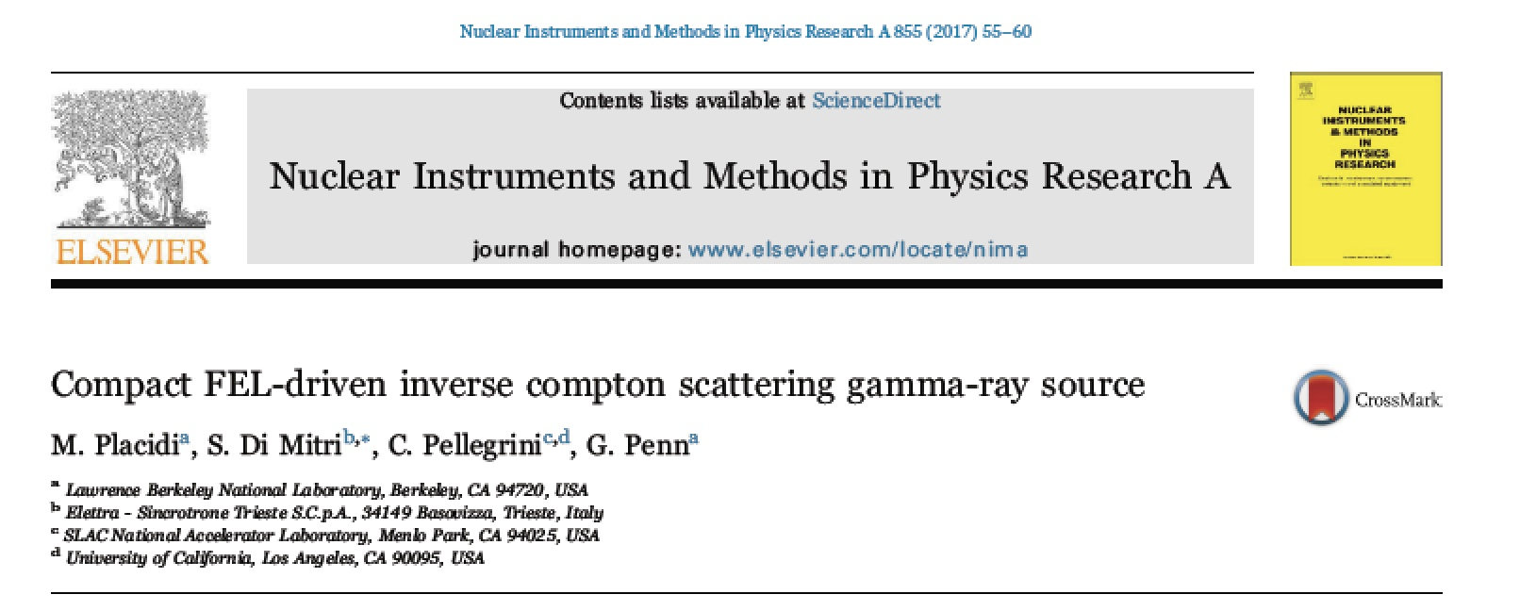
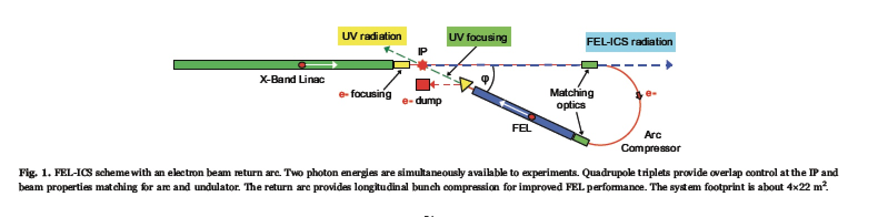

Slide 11
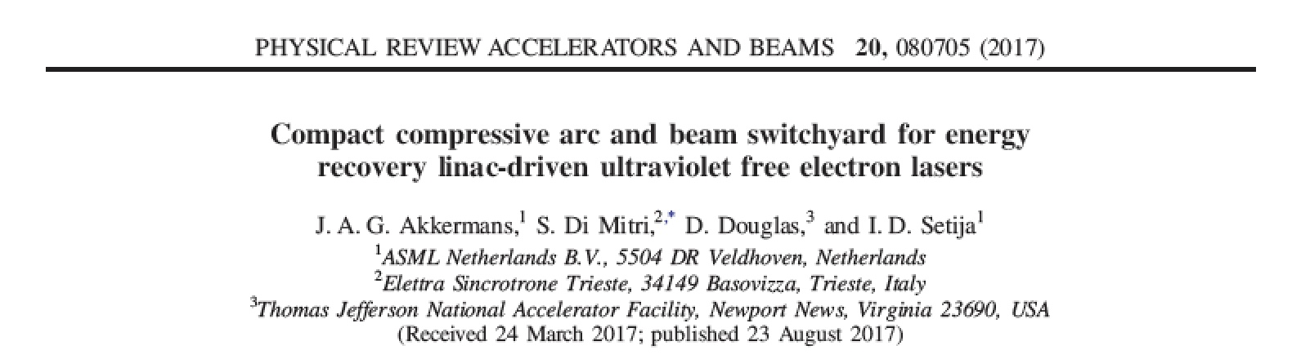
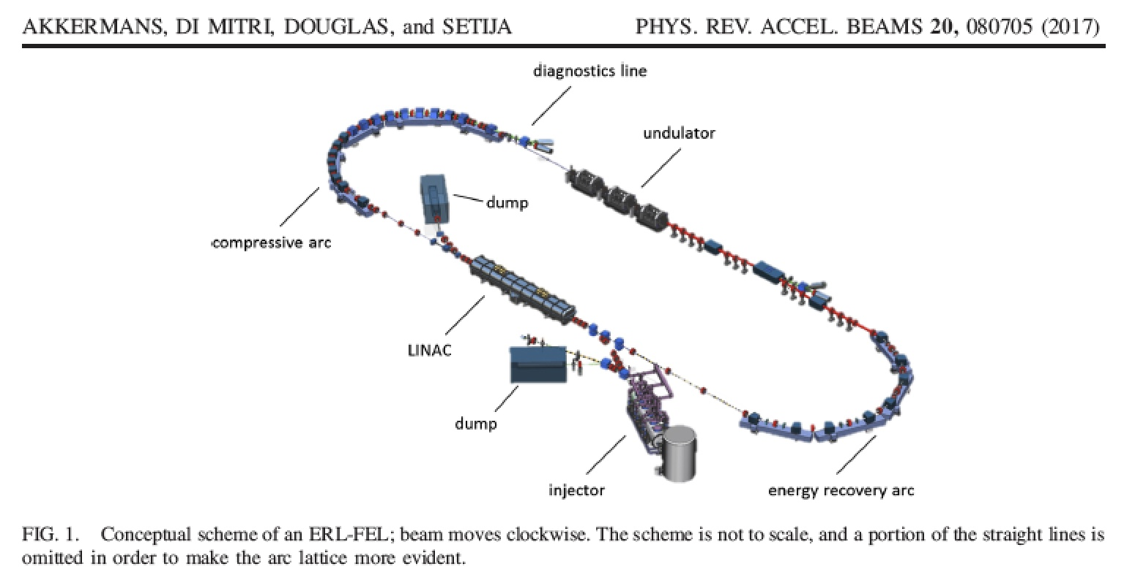

Slide 12
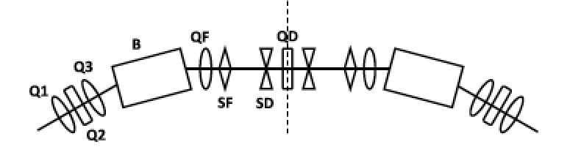
MariX new lay-out (not to scale)
total length = 360 m
Chasman-Greene DBA (Elettra)
60 m
55 m
145 m < λ/2 (1 MHz)
109.3 m
2 DBA
Bubble Arc Compressor
Undulator
1 Tesla mod.
60°
10 Double-Bend Achromat
H.E.C.
80 m
Main Linac
11 Tesla modules
300°
30 m
L.E.C.
2 DBA
Elettra’s
lattice
Inj. BriXS
60°
60 m
Bubble Arc Compressor Path Length = 293,2 m
40 m
FEL Beam-Lines Exp. Hall
100 m
Grand-total = 460 m
MariX-CDR 4th Meeting, Milano, 30 Gennaio 2018

Slide 13
MariX new lay-out (not to scale)
total length = 360 m
Chasman-Greene DBA (Elettra)
60 m
55 m
145 m < λ/2 (1 MHz)
110 m
2 DBA
Bubble Arc Compressor
Undulator
1 Tesla mod.
60°
10 Double-Bend Achromat
H.E.C.
80 m
Main Linac
11 Tesla modules
300°
30 m
L.E.C.
2 DBA
Inj. BriXS
60°
60 m
T_{arc} (17 MV/m)=1.6 GeV
T_{arc} (20 MV/m)=1.9 GeV
T_{und} (17 MV/m)=3.2 GeV
λ_{FEL}(λ_{w}=1.4 cm)=2.5 Angstrom
T_{und} (20 MV/m)=3.8 GeV
λ_{FEL}(λ_{w}=1.0 cm)=1.05 Angstrom
40 m
FEL Beam-Lines Exp. Hall
100 m
Grand-total = 460 m
MariX-CDR 4th Meeting, Milano, 30 Gennaio 2018

Slide 14
MariX new lay-out (not to scale)
Q < 50 pC
total length = 360 m
Chasman-Greene DBA (Elettra)
60 m
55 m
145 m < λ/2 (1 MHz)
110 m
2 DBA
Bubble Arc Compressor
ε_{n-und}<0.5
10 Double-Bend Achromat
Undulator
1 Tesla mod.
60°
Δε_{n}<0.15
Δε_{n-cross}<0.15
80 m
H.E.C.
Main Linac
11 Tesla modules
300°
30 m
L.E.C.
2 DBA
Inj. BriXS
Τ_{loss}<200 keV
ε_{n-inj}<0.4
60°
60 m
T_{arc} (17 MV/m)=1.6 GeV
T_{arc} (20 MV/m)=1.9 GeV
T_{und} (17 MV/m)=3.2 GeV
λ_{FEL}(λ_{w}=1.4 cm)=2.5 Angstrom
T_{und} (20 MV/m)=3.8 GeV
λ_{FEL}(λ_{w}=1.0 cm)=1.05 Angstrom
40 m
FEL Beam-Lines Exp. Hall
100 m
Grand-total = 460 m
MariX-CDR 4th Meeting, Milano, 30 Gennaio 2018

Slide 15
Q < 50 pC
60 m
55 m
145 m < λ/2 (1 MHz)
110 m
2 DBA
Bubble Arc Compressor
T_{arc} (17 MV/m)=1.6 GeV
T_{arc} (20 MV/m)=1.9 GeV
Undulator
1 Tesla module
60°
10 Double-Bend Achromat
H.E.C.
80 m
Main Linac
11 Tesla modules
300°
30 m
L.E.C.
2 DBA
Inj. BriXS
P_{cryo} = 4.0 MW
P_{RF} = 1.5-2.2 MW
P_{el.} = 1.3 MW
P_{tot} = 6.8-7.5 MW
60°
60 m
P_{BriXS} = 2.5 MW
P_{arc} = 2.5 MW
T_{und} (17 MV/m)=3.2 GeV
λ_{FEL}(λ_{w}=1.4 cm)=2.5 Angstrom
T_{und} (20 MV/m)=3.8 GeV
λ_{FEL}(λ_{w}=1.0 cm)=1.05 Angstrom
MariX-CDR 4th Meeting, Milano, 30 Gennaio 2018

Slide 16
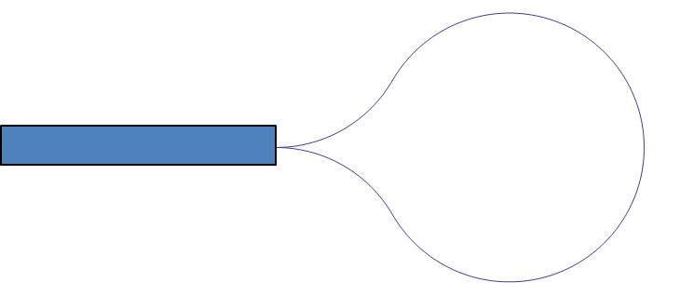
Two Collisions S_{L}= λ/2 & S_{A} = λ λ=c/f
λ/2
3
2 & 1
λ
No Collisions, S_{L}= (λ/2 -2 Δ) & S_{A} = λ + 2Δ)
λ/2 - 2Δ
1
2 & 3
λ
Full path length as seen by electrons from cavity entrance:
  If L_{c}> λ/2, N_{c,max}=(2L_{c}/λ + 1)
MariX-CDR 4th Meeting, Milano, 30 Gennaio 2018

Slide 17
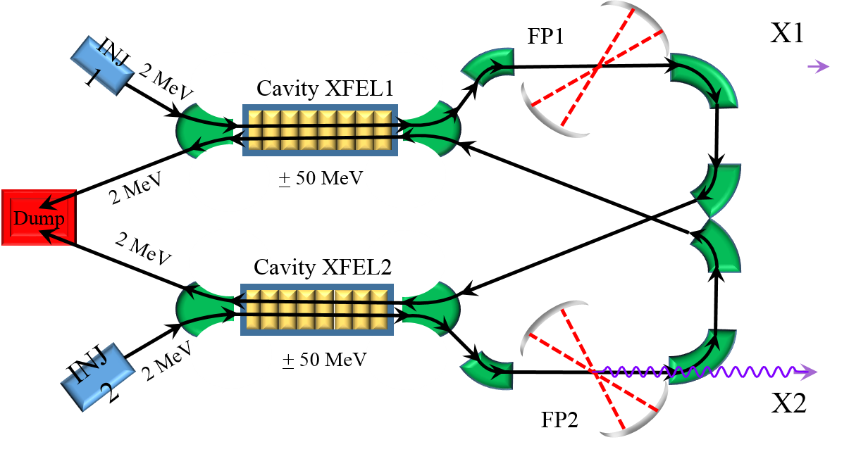
MariX – The Straw Man Design
Multi-disciplinary Advanced Infra-structure for Research with X-rays
Macchina Analitica per Ricerca Inter-disciplinare con raggi X
O(100) m/M€
300 m
< 15 XFEL Cavities
2.5 GeV
Undulator
FEL users
BriXS
Comp
Dump & post-FEL users
O(10) m/M€
BriXS
To FEL
+- 80/100 MeV
beam-beam interactions !
+- 80/100 MeV
Courtesy V. Petrillo
25 m

Slide 18
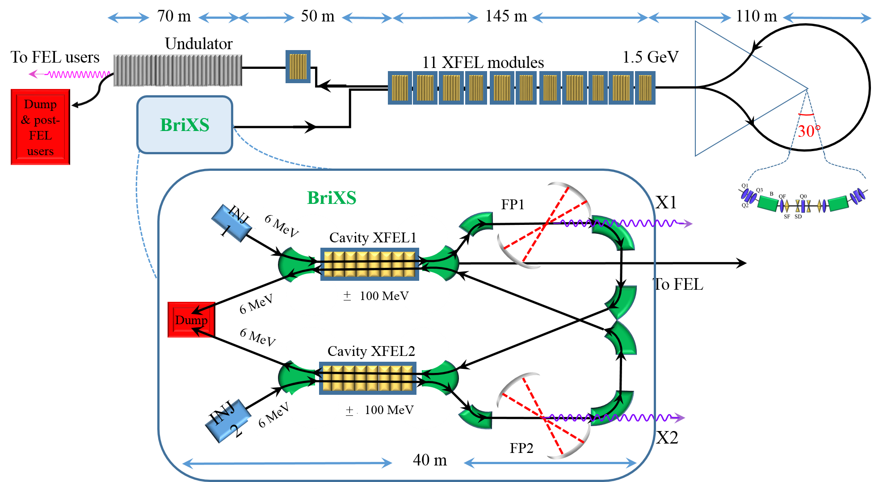
Courtesy V. Petrillo
MariX-CDR 4th Meeting, Milano, 30 Gennaio 2018

Slide 19
10 m
MariX – Draft Civil Engineering
Drive Lasers
10 m
h
40 m
Criogenia
Fluidi
35 m
30 m
H
montaggi
10 m
h
4 m
H
Tunnel servizi
BriXS
Linac
40 m
h
h
5 m
Sale Sperimentali FEL
20 m
Sala Sperim. imaging
300 m
40 m
10 m
100 m
h
20 m
Laboratori elettronica, laser, rivelatori
H
30 m
h : altezza utile interna 5 metri
H : altezza utile interna 8 metri
60 m
superficie sotterranea
bunkerizzata = 3.756
superficie sotterranea
non bunkerizzata = 3.960
superficie fuoriterra = 3.400
Totale = 11.116 m²
aree verdi in superficie,
capannoni industriali puliti
Power Supplies
h
10 m
10 m
aree blu sotterranee ,
pavimento a -7 m dalla superficie
aree rosse: schermatura per radio-protezione, spessore minimo 2 metri.
Si estendono anche alla base e al di sopra della aree blu da esse racchiuse

Slide 20
MariX – Draft Civil Engineering version2 – option2
Courtesy L. Faillace
Drive Lasers
10 m
10 m
h
40 m
Criogenia
Fluidi
35 m
30 m
H
10 m
montaggi
80 m
40 m
H
h
4 m
Tunnel servizi
4 m
Sale
Sperimentali
FEL
Undulator
H.E.C.
Tunnel servizi
60 m
h
5 m
55 m
h
Linac
BAC
10 m
h
5 m
BriXS
h
4 m
141 m
100 m
20 m
Sala Sperim. imaging
h
40 m
10 m
h
h : altezza utile interna 5 metri
H : altezza utile interna 8 metri
20 m
110 m
Laboratori elettronica, laser, rivelatori
H
30 m
superficie sotterranea
bunkerizzata = 10.920
superficie sotterranea
non bunkerizzata = 5.240
superficie fuoriterra = 3.700
Totale = 19.860 m²
aree verdi in superficie,
capannoni industriali puliti
60 m
aree rosse: schermatura per radio-protezione, spessore minimo 2 metri.
Si estendono anche alla base e al di sopra della aree blu da esse racchiuse
aree blu sotterranee ,
pavimento a -7 m dalla superficie
Power Supplies
h
10 m
10 m
Grand-total = 470 m
100 m
60 m
55 m
145 m
110 m

Slide 21
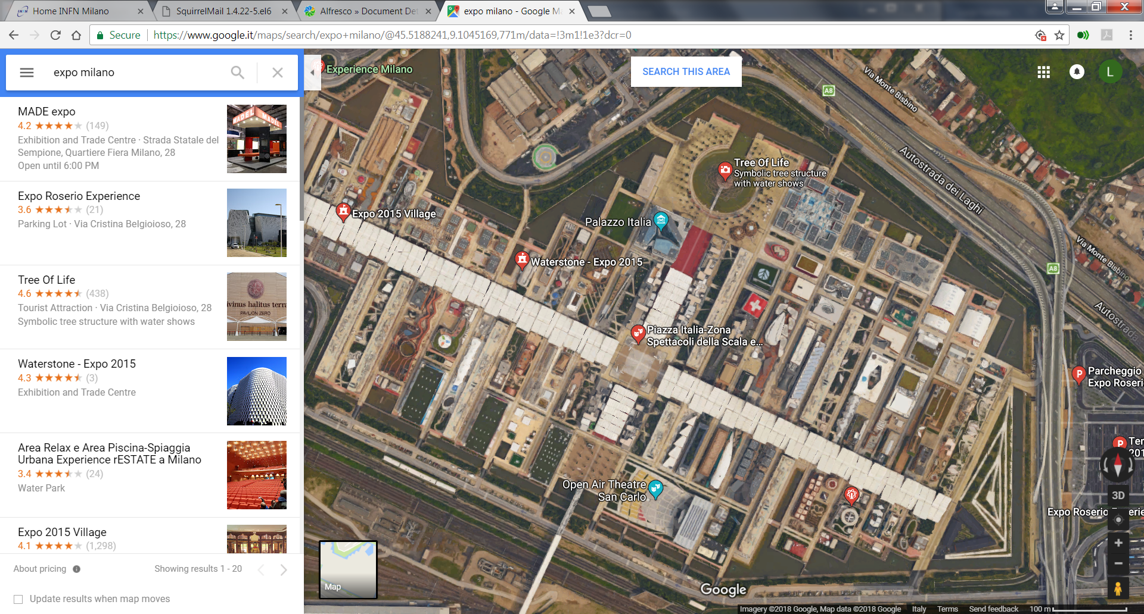

Slide 24
Simulazioni start-to-end con CSR, synchr. loss, e bunch crossing, L.E.C. e H.E.C., 3.9 GHz RF corrector? (range Q_{b}=10-50 pC, I_{p}=1.5-2 kA, L_{b}=2.5-25 fsec, <I>=50 microA, P_{b} < 50pC*1MHz*4GeV=200 kW )
Congelare numero di criomoduli (11+1 ?)
Dipoli, quad, sext SC?
CAD-2D (urgente per Arexpo)
Congelare Potenza consumata
Procedere con Energy Recovery per BriXS
BriXS Transport Lines?
MariX-CDR 2nd Machine Team meeting, Milano-LASA, 18 gennaio 2018

Slide 25
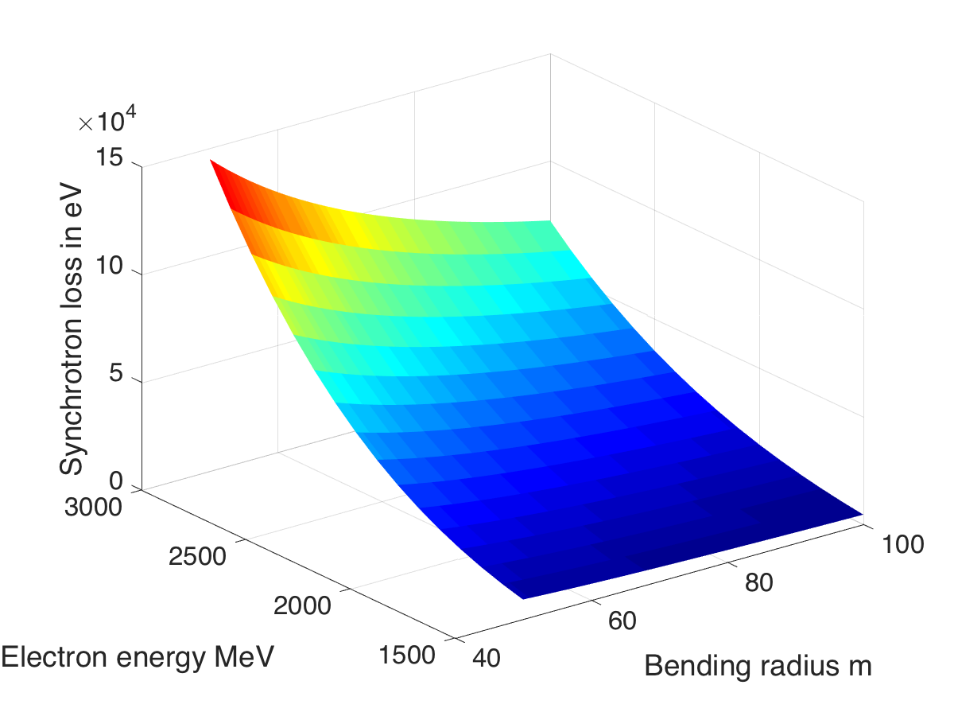
Synchrotron Loss per turn (360 deg)
Courtesy I. Drebot
MariX-CDR 4th Meeting, Milano, 30 Gennaio 2018

Slide 26
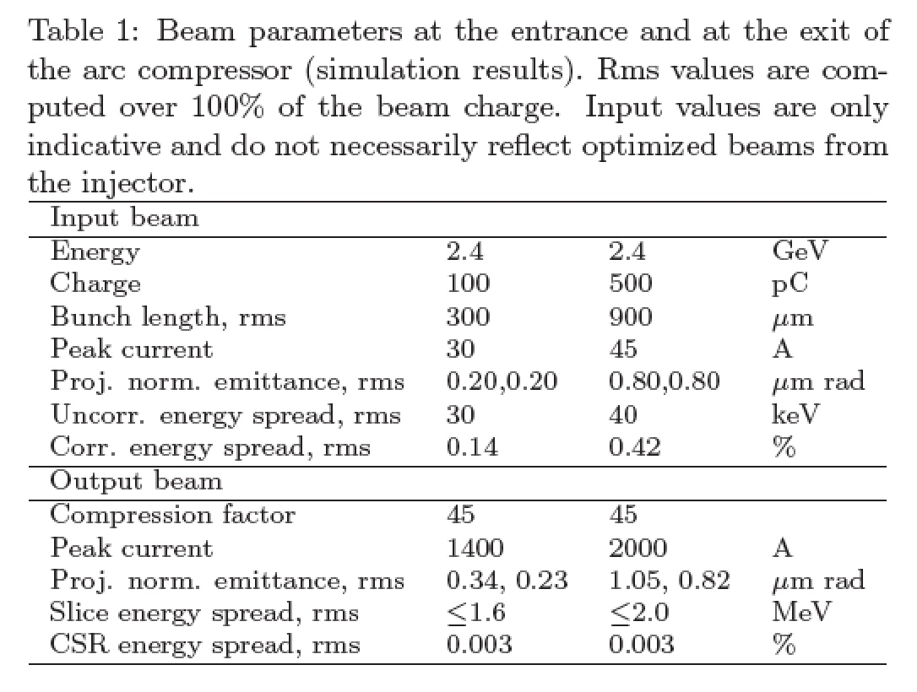
MariX-CDR 4th Meeting, Milano, 30 Gennaio 2018

Slide 27
MariX new lay-out (not to scale)
total length = 360 m
Chasman-Greene DBA (Elettra)
60 m
55 m
145 m < λ/2 (1 MHz)
109.3 m
2 DBA
Bubble Arc Compressor
Undulator
1 Tesla mod.
60°
10 Double-Bend Achromat
H.E.C.
80 m
Main Linac
11 Tesla modules
300°
30 m
L.E.C.
2 DBA
Inj. BriXS
60°
60 m
Bubble Arc Compressor Path Length = 293,2 m
Una Delay-Line tra Linac e Arco per variare a piacere la
lunghezza del percorso di una quantita’ < λ_{RF}/2 = 10 cm
Possibile soluzione: wiggler superconduttivo (passo 30-40 cm, 8 T, lunghezza 10 m) a_{w}=300 ; a_{w}/γ=0.1 ; Shift = 0-10 cm (andata e ritorno 0-5 cm)
Piano B: 180° esterni dell’arco su rotaia da spostare rigidamente fino ad un max di 5 cm
MariX-CDR 4th Meeting, Milano, 30 Gennaio 2018

Slide 28
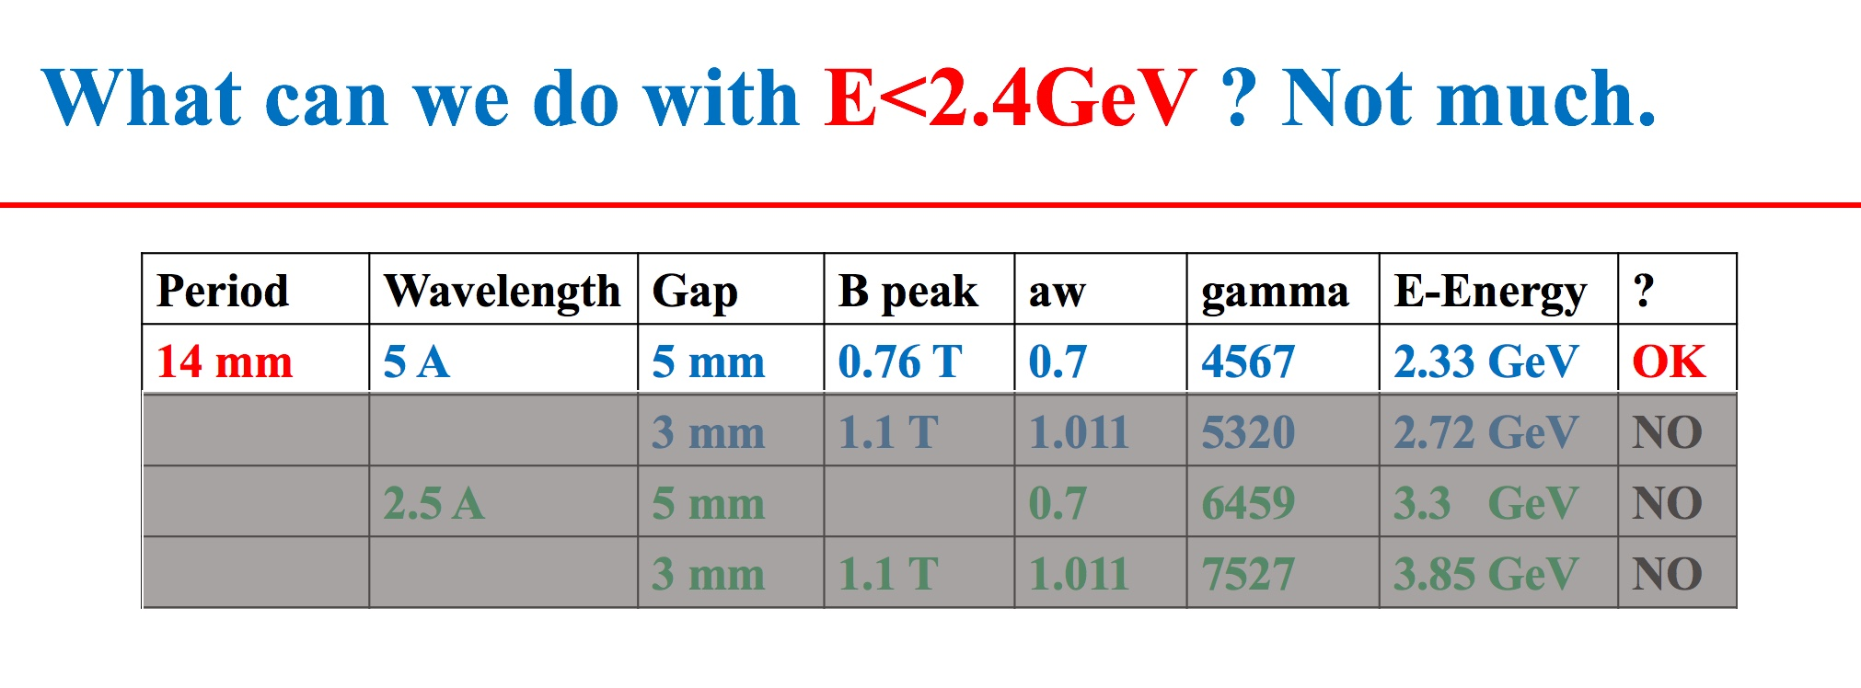
Courtesy V. Petrillo

Slide 29
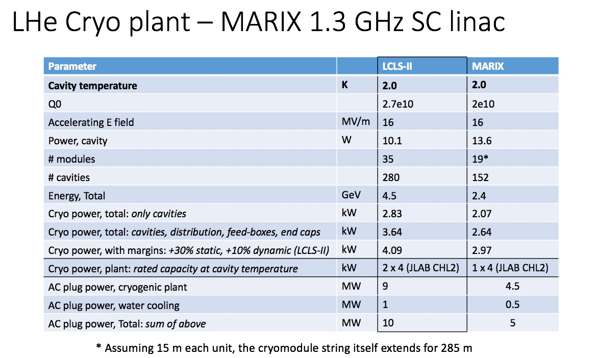
BriXS 60 m + Linac 280 m + Compr 30 m + matching 20 m + Undul. 60 m + FEL 100 m =
550 m !!!!
Courtesy R. Paparella

Slide 30
MariX-CDR 3rd meeting, Milano, 13 dicembre 2017

Slide 31
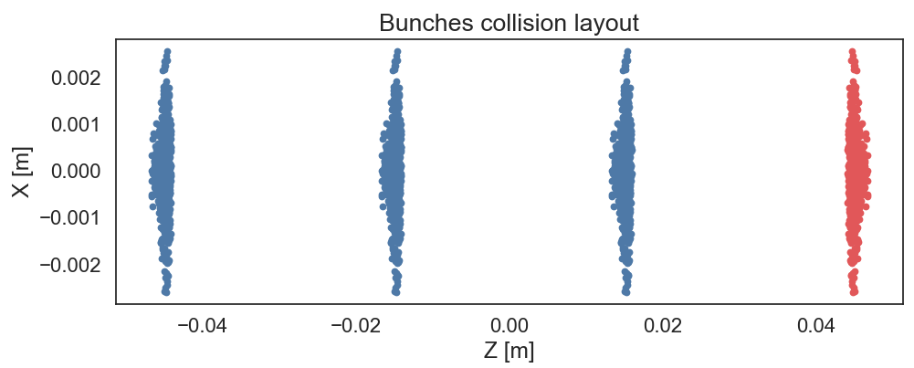
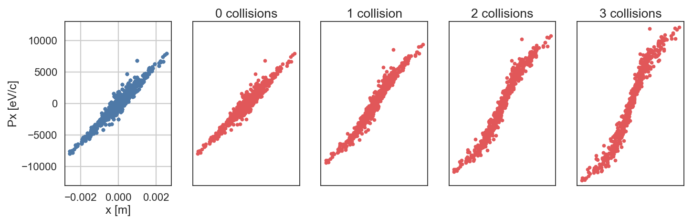
Emittance degradation by e-bunches Collisions (@ Cryomodule)
200 pC x bunch @ 6MeV
Simulations by Astra Code
Recovery train bunches
Witness bunch
1.27 µm
1.27 µm
1.55 µm
2.13 µm
2.81 µm
Emit- degradation

Slide 32
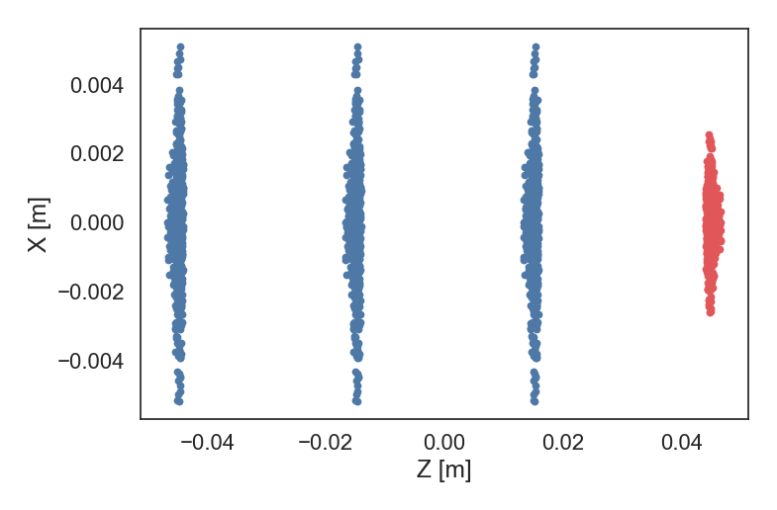
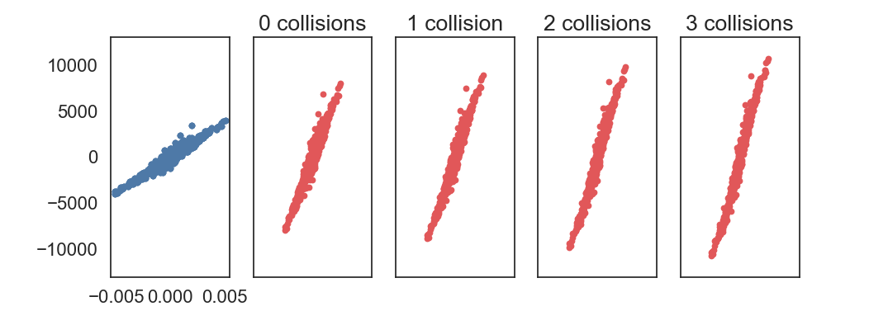
Emittance preservation in e-bunches Collisions
Witness bunch
Two times larger
1.27 µm
1.27 µm
1.29 µm
1.35 µm
1.43 µm
Emit- preservation

Slide 33
Emittance preservation in e-bunches Collisions
Summary Table
Case | 0 Collisions | 1 Collision | 2 Collision | 3 Collision
100pc, @6MeV | 1.27 | 1.36 | 1.55 | 1.81
200pc, @6MeV | 1.27 | 1.55 | 2.13 | 2.81
200pc, @10MeV | 1.27 | 1.53 | 2.09 | 2.78
200pc, @100MeV | 1.27 | 1.51 | 2.02 | 2.65
200pc, @6MeV Larger Recovery Bunches | 1.27 | 1.29 | 1.35 | 1.43
MariX-CDR 3rd meeting, Milano, 13 dicembre 2017

Slide 34
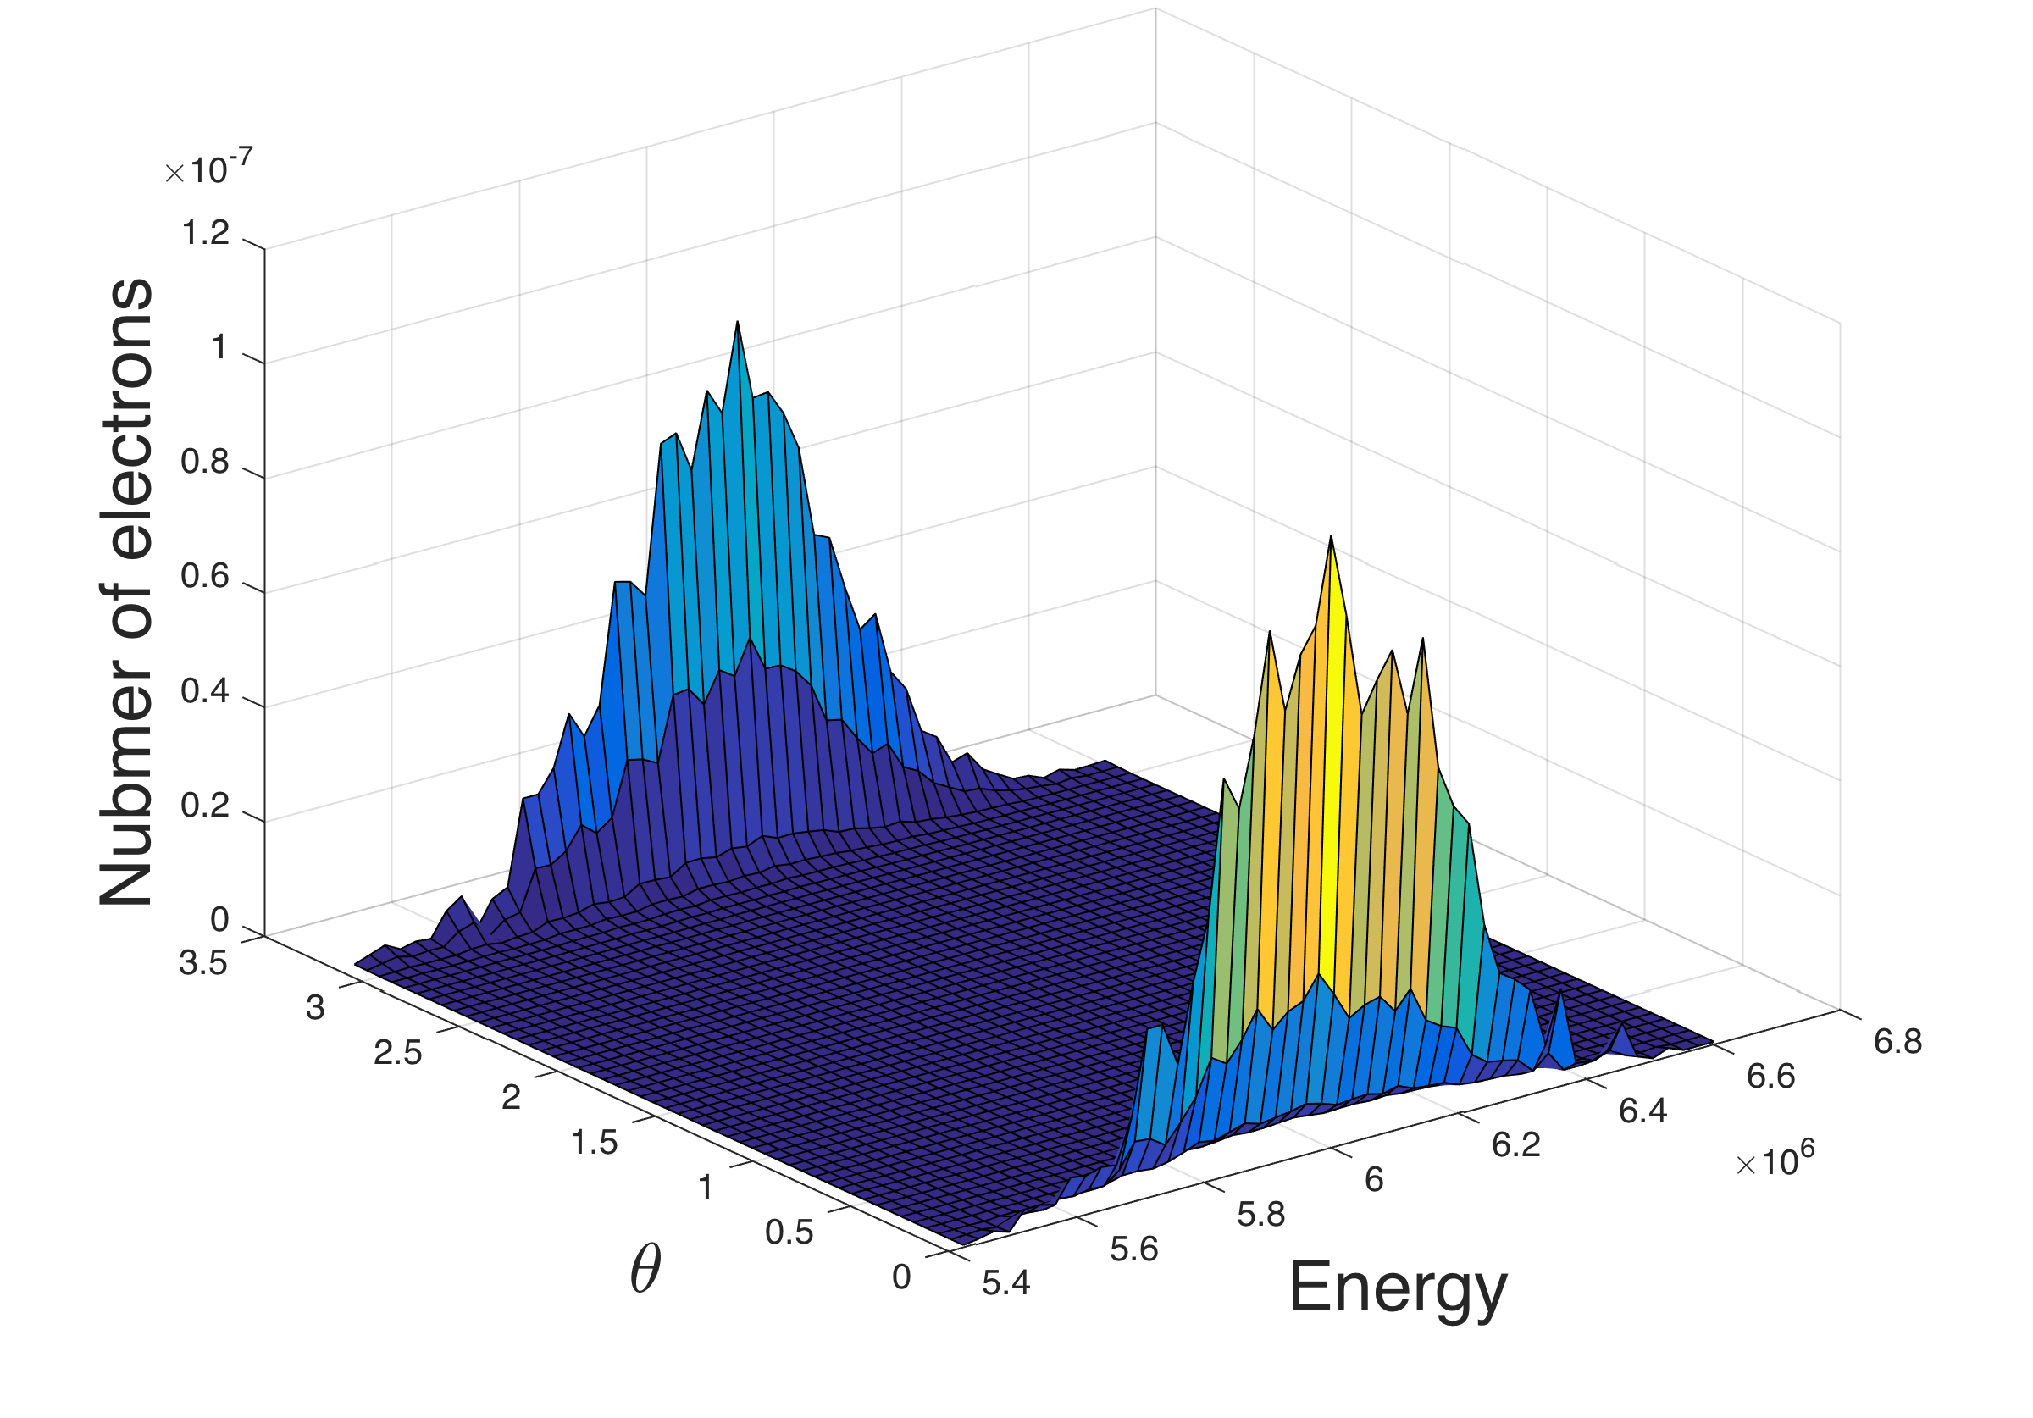
Moller scattering evaluation by Rose Code (Illya Drebot)
MariX-CDR 3rd meeting, Milano, 13 dicembre 2017

Slide 35
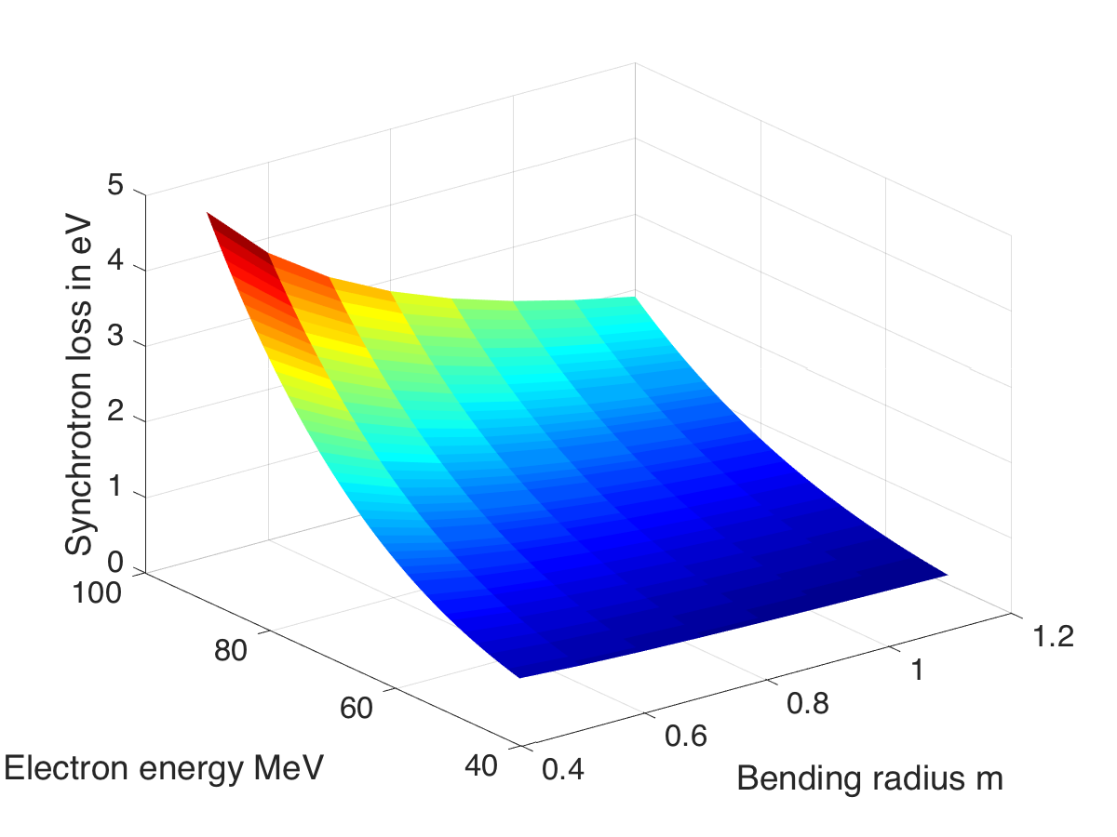
Energy decreasing by Synchrotron Radiation in one bending
Illya Drebot Courtesy
Brixs region;
negligible effects
MariX-CDR 3rd meeting, Milano, 13 dicembre 2017

Slide 36
